Slide 1
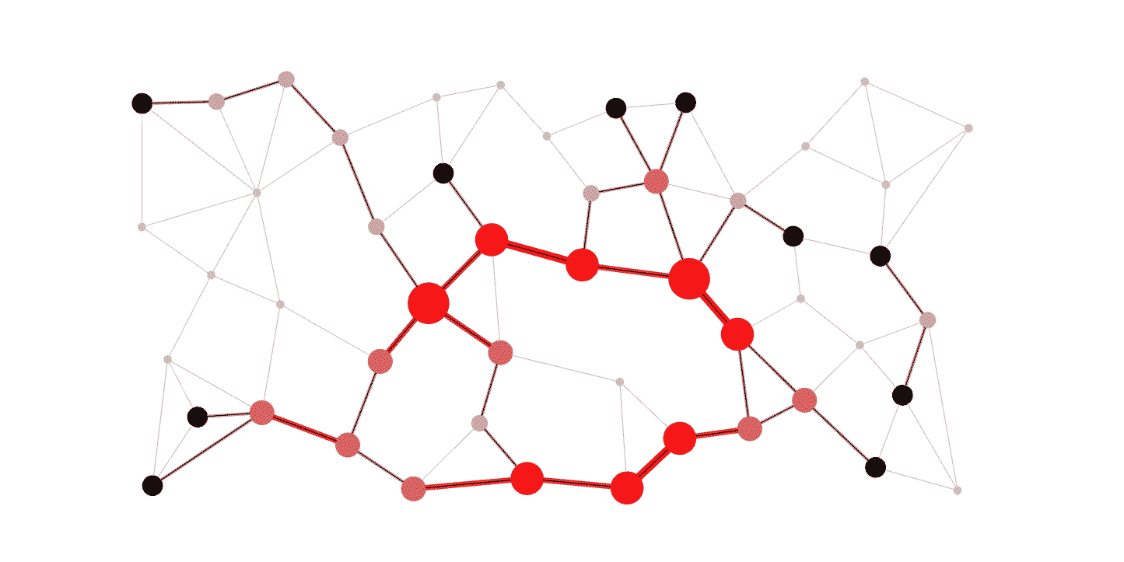

LỌC CỘNG TÁC DỰA TRÊN ĐỒ THỊ NƠ RON
ĐÀO THỊ THU HỒNG – VŨ MINH HƯNG
THÁNG 07/2023

Slide 2

NỘI DUNG
I. GIỚI THIỆU
1. HỆ THỐNG GỢI Ý
2. MẠNG NƠ RON ĐỒ THỊ
II. LỌC CỘNG TÁC DỰA TRÊN MẠNG NƠ RON ĐỒ THỊ
1. KIẾN TRÚC TỔNG QUAN
2. CÁC KỸ THUẬT CỦA NGCF
III. THỰC NGHIỆM
1. DỮ LIỆU VÀ ĐỘ ĐO
2. KẾT QUẢ
IV. KẾT LUẬN & ĐỀ XUẤT
V. DEMO

Slide 3
I. GIỚI THIỆU

Slide 4
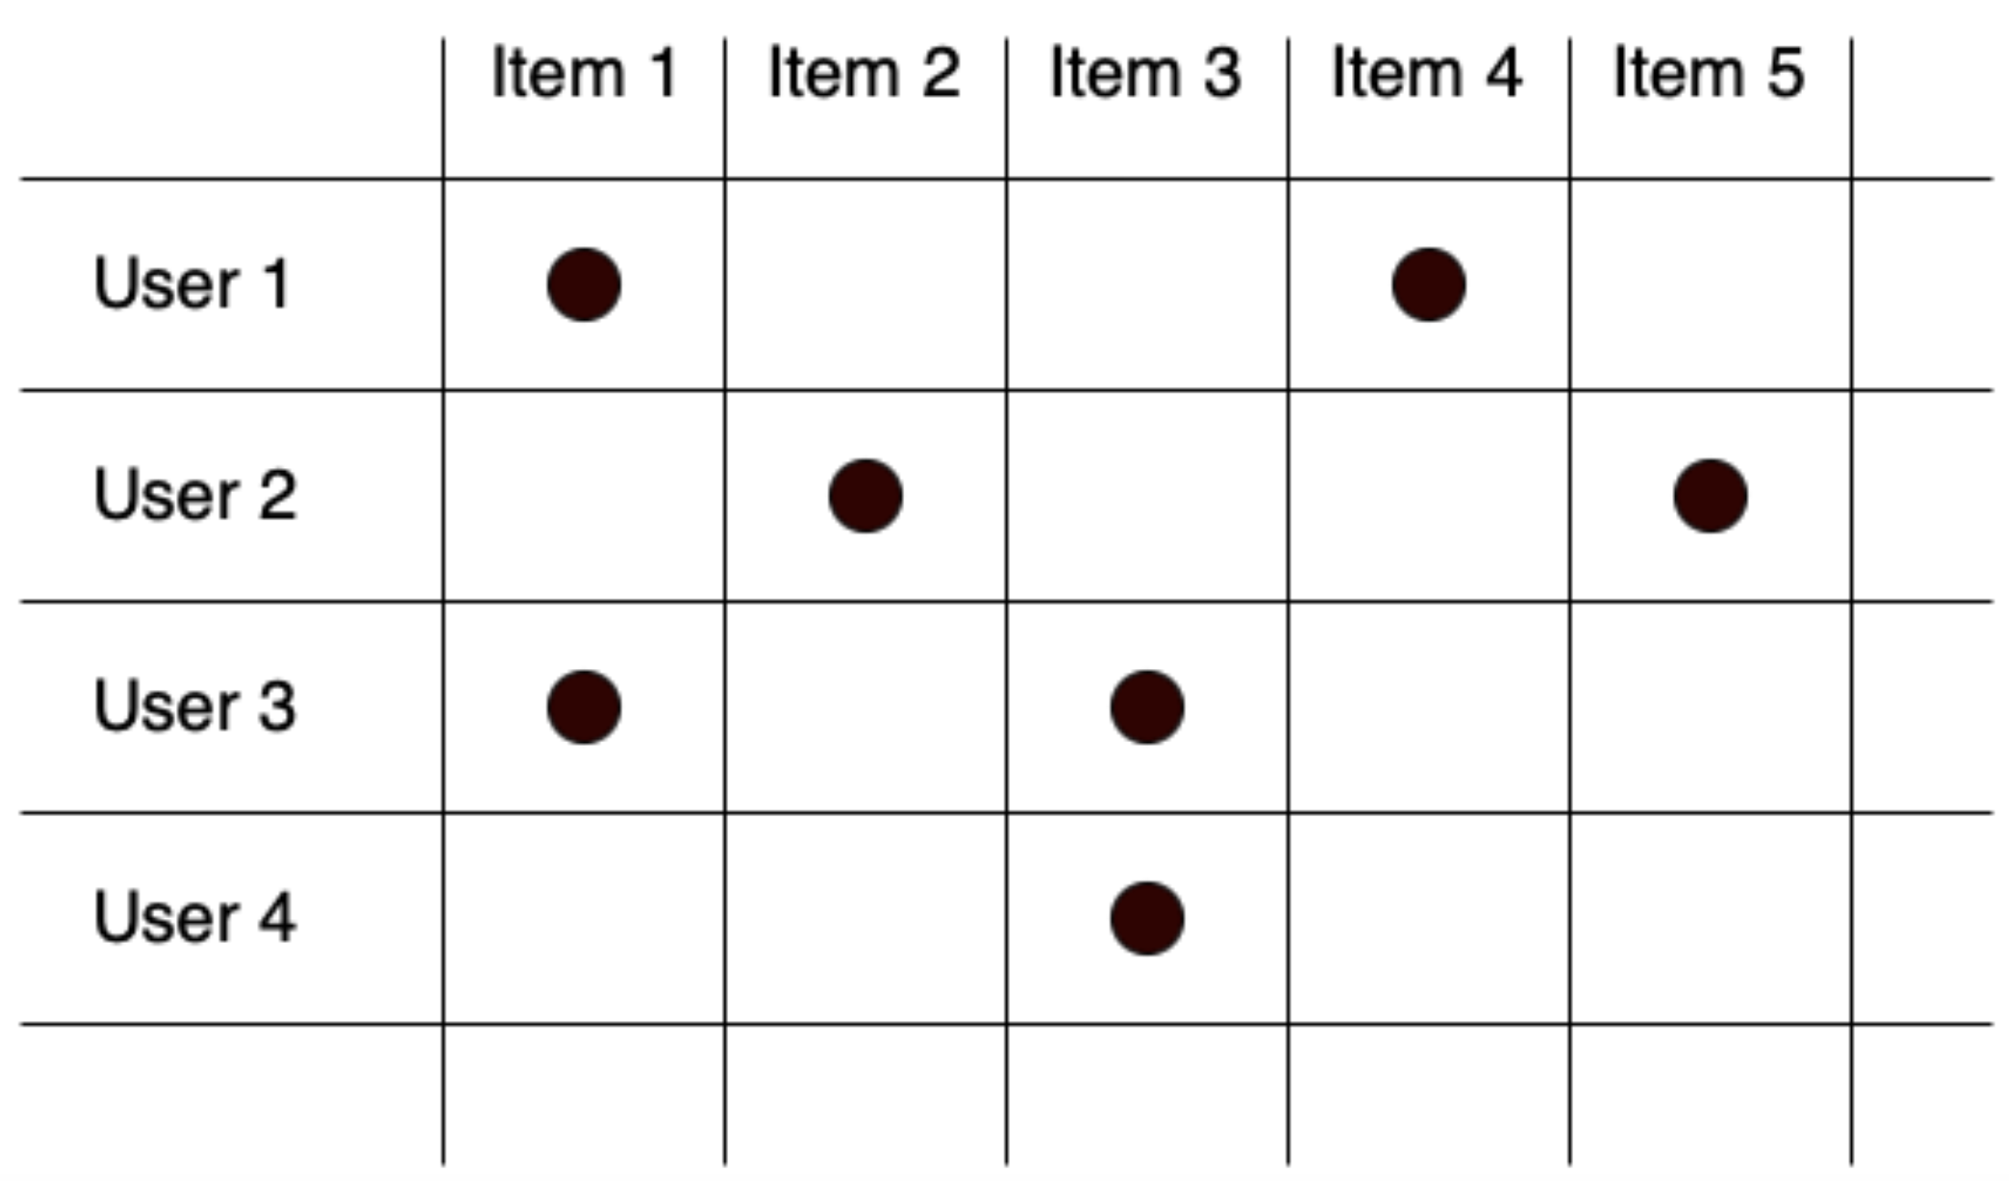
1. HỆ THỐNG GỢI Ý
Là bài toán học máy có giám sát.
Hai nhóm đối tượng là người dùng (user) và sản phẩm (item).
Nhãn là hành vi của các user lên các item.
Dữ liệu bài toán thường được biểu diễn ở dạng ma trận Utility.
2 nhóm chính:
Lọc dựa trên nội dung
Lọc cộng tác

Slide 5
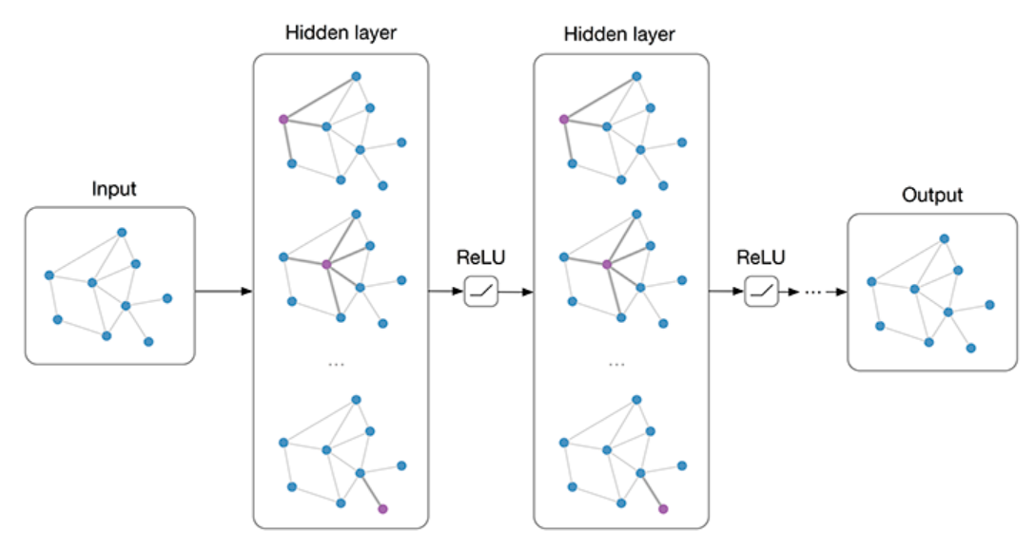
2. MẠNG NƠ RON ĐỒ THỊ
Là 1 lớp mạng nơ ron dành cho xử lý dữ liệu biểu diễn dưới dạng các đồ thị.
Dữ liệu: Node -> vector embedding (feature)
Hoạt động: cập nhật biểu diễn của 1 node từ các node hàng xóm của nó

Slide 6

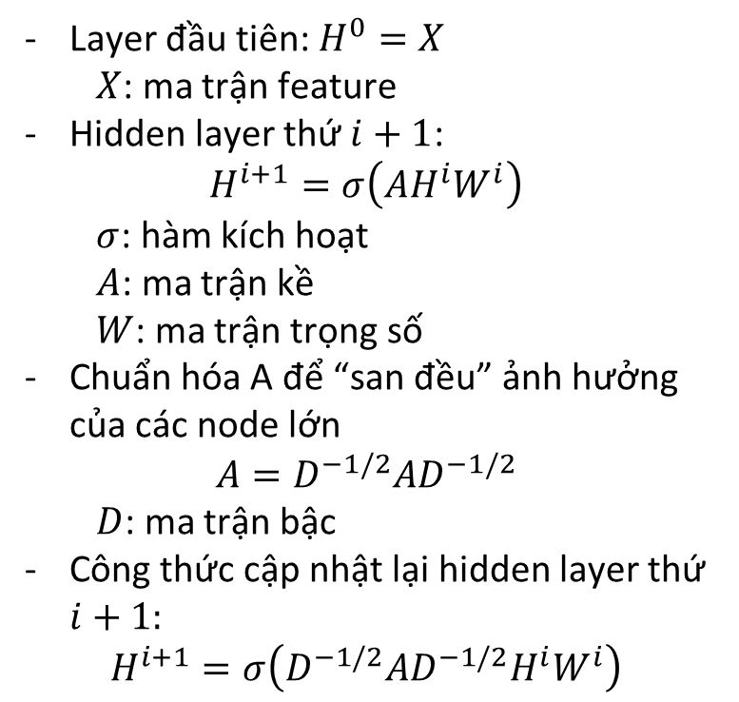
MẠNG TÍCH CHẬP ĐỒ THỊ
Layer đầu tiên: $H^{0}=X$
$X$: ma trận feature
Hidden layer thứ $i+1$:
$$H^{i+1}=σ\left(AH^{i}W^{i}\right)$$
$σ$: hàm kích hoạt
$A$: ma trận kề
$W$: ma trận trọng số
Chuẩn hóa A để “san đều” ảnh hưởng của các node lớn
$$A=D^{−1/2}AD^{−1/2}$$
$D$: ma trận bậc
Công thức cập nhật lại hidden layer thứ $i+1:$
$$H^{i+1}=σ\left(D^{−1/2}AD^{−1/2}H^{i}W^{i}\right)$$
Tích chập 2 chiều
Tích chập đồ thị

Slide 7
II. LỌC CỘNG TÁC DỰA TRÊN MẠNG NƠ RON ĐỒ THỊ

Slide 8
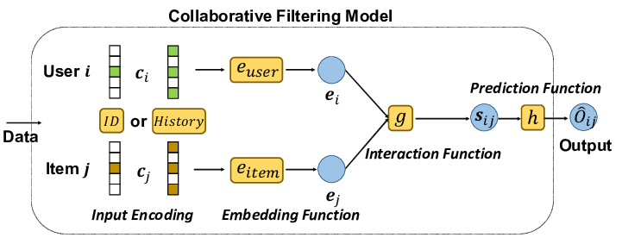
1. KIẾN TRÚC TỔNG QUAN CỦA CF MODEL
Embedding: user/item -> vector
Các thông tin thường dùng để embedding là các thuộc tính mô tả của user, item (tuổi, giới tính, học vấn…/thể loại/tác giả…)
Interaction modeling: dựng lại các tương tác lịch sử
Interaction function: phép nhân ma trận, neural network, Euclide distance…
Prediction Fucntion: dự đoán score
Notes:
Xem lại mô tả của hình này để trình bày cả phần prediction function

Slide 9
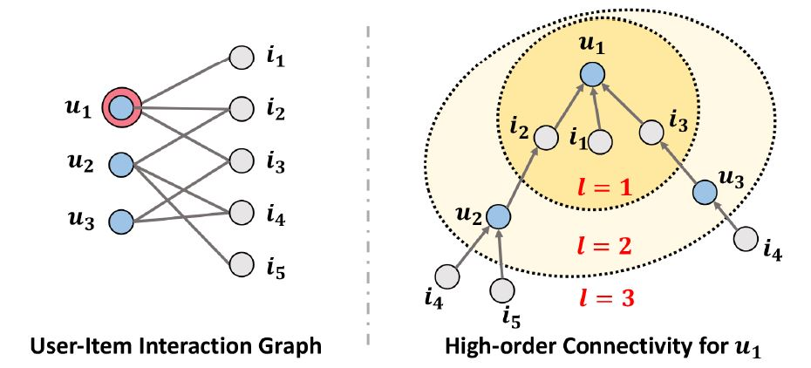
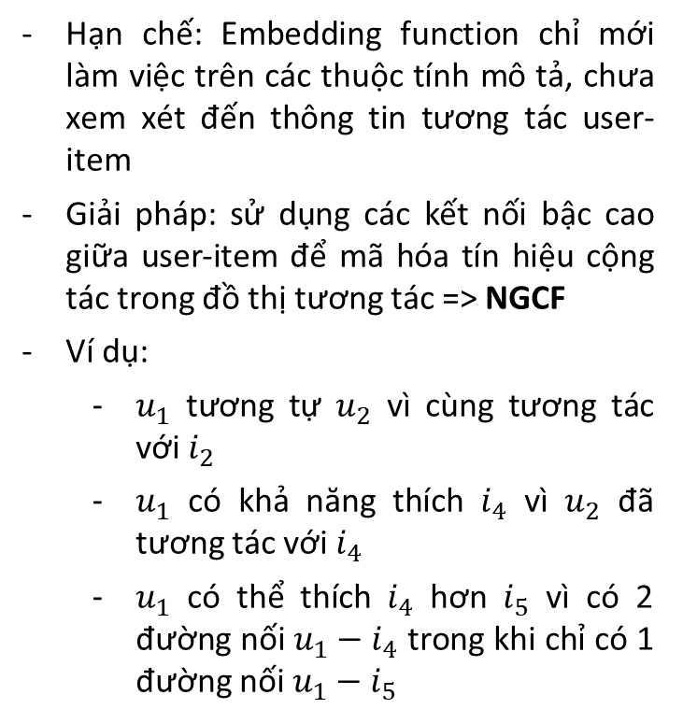
VẤN ĐỀ CỦA EMBEDDING FUNCTION
Hạn chế: Embedding function chỉ mới làm việc trên các thuộc tính mô tả, chưa xem xét đến thông tin tương tác user-item
Giải pháp: sử dụng các kết nối bậc cao giữa user-item để mã hóa tín hiệu cộng tác trong đồ thị tương tác => NGCF
Ví dụ:
$u_{1}$ tương tự $u_{2}$ vì cùng tương tác với $i_{2}$
$u_{1}$ có khả năng thích $i_{4}$ vì $u_{2}$ đã tương tác với $i_{4}$
$u_{1}$ có thể thích $i_{4}$ hơn $i_{5}$ vì có 2 đường nối $u_{1}−i_{4}$ trong khi chỉ có 1 đường nối $u_{1}−i_{5}$

Slide 10
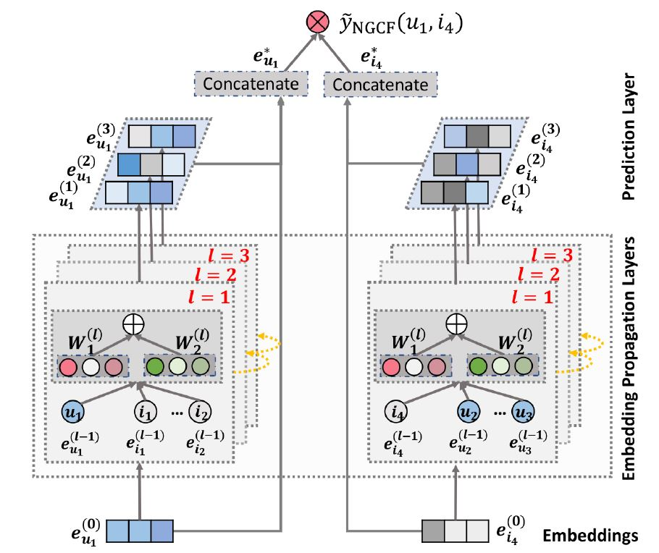
NEURAL GRAPH COLLABORATIVE FILTERING - NGCF
Sử dụng Graph Neural Network để lan truyền đệ quy thông tin embedding trên đồ thị
Các lớp lan truyền embedding sẽ tích hợp thông tin embedding của user/item bằng cách tổng hợp thông tin embedding từ các item/user tương tác với nó.
Xếp chồng nhiều lớp lan truyền embedding để bắt được tín hiệu cộng tác từ các kết nối bậc cao

Slide 11
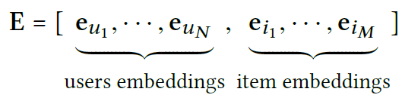
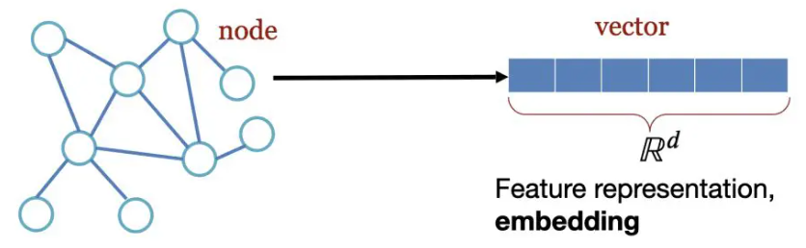
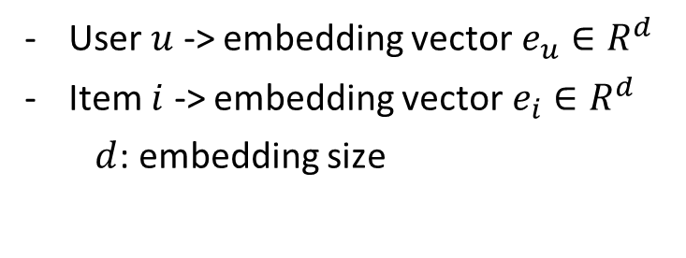
EMBEDDING LAYER
User $u$ -> embedding vector $e_{u}∈R^{d}$
Item $i$ -> embedding vector $e_{i}∈R^{d}$
$d$: embedding size
Notes:
Xem lại code phần này

Slide 12
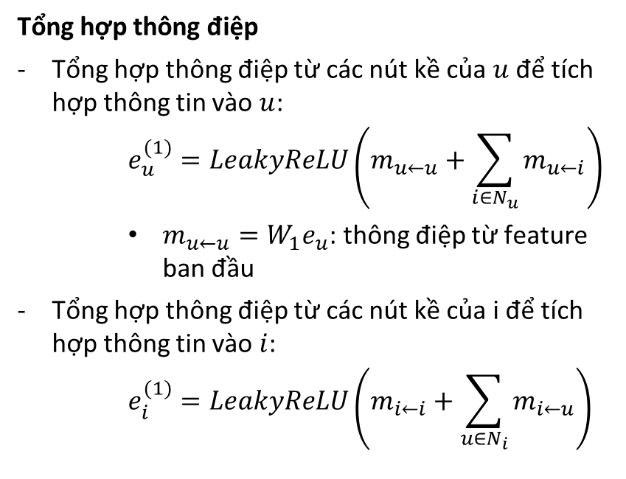
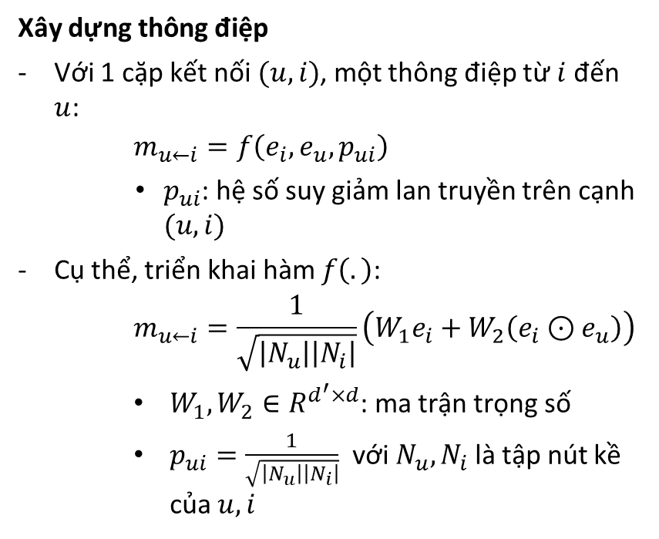
LAN TRUYỀN BẬC 1
Xây dựng thông điệp
Với 1 cặp kết nối $(u, i)$, một thông điệp từ $i$ đến $u$:
$$m_{u←i}=f\left(e_{i}, e_{u}, p_{ui}\right)$$
$p_{ui}$: hệ số suy giảm lan truyền trên cạnh $(u,i)$
Cụ thể, triển khai hàm $f\left(.\right)$:
$$m_{u←i}=\frac{1}{\sqrt{\left|N_{u}\right|\left|N_{i}\right|}}\left(W_{1}e_{i}+W_{2}\left(e_{i}⊙e_{u}\right)\right)$$
$W_{1}, W_{2}∈R^{d^{′}×d}$: ma trận trọng số
$p_{ui}=\frac{1}{\sqrt{\left|N_{u}\right|\left|N_{i}\right|}}$ với $N_{u}, N_{i}$ là tập nút kề của $u,i$
Tổng hợp thông điệp
Tổng hợp thông điệp từ các nút kề của $u$ để tích hợp thông tin vào $u$:
$$e_{u}^{(1)}=LeakyReLU\left(m_{u←u}+\sum_{i∈N_{u}}{m_{u←i}}\right)$$
$m_{u←u}=W_{1}e_{u}$: thông điệp từ feature ban đầu
Tổng hợp thông điệp từ các nút kề của i để tích hợp thông tin vào $i$:
$$e_{i}^{(1)}=LeakyReLU\left(m_{i←i}+\sum_{u∈N_{i}}{m_{i←u}}\right)$$
Notes:
Tổng hợp thông tin từ:
lấy thông tin self connection m(u<-u)
Lấy thông tin từ các nút kề
LeakyReLU: truyền đi cả giá trị âm ít

Slide 13
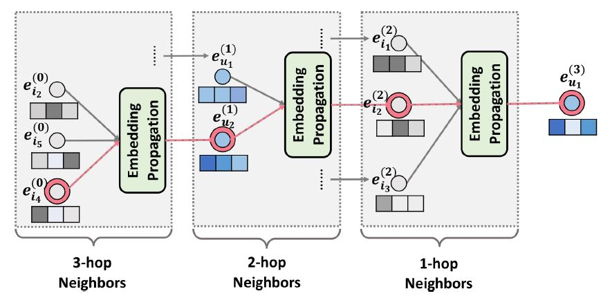
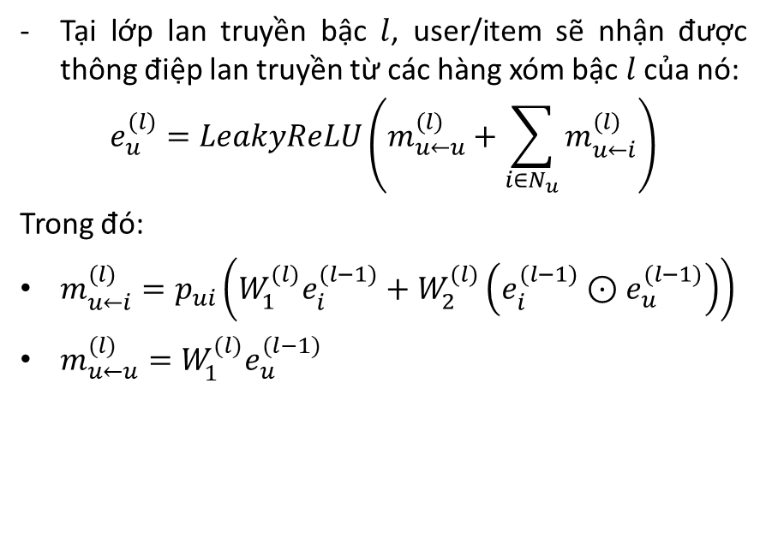
LAN TRUYỀN BẬC CAO
Tại lớp lan truyền bậc $l$, user/item sẽ nhận được thông điệp lan truyền từ các hàng xóm bậc $l$ của nó:
$$e_{u}^{(l)}=LeakyReLU\left(m_{u←u}^{(l)}+\sum_{i∈N_{u}}{m_{u←i}^{(l)}}\right)$$
Trong đó:
$m_{u←i}^{(l)}=p_{ui}\left(W_{1}^{(l)}e_{i}^{(l−1)}+W_{2}^{(l)}\left(e_{i}^{(l−1)}⊙e_{u}^{(l−1)}\right)\right)$
$m_{u←u}^{(l)}=W_{1}^{(l)}e_{u}^{(l−1)}$

Slide 14
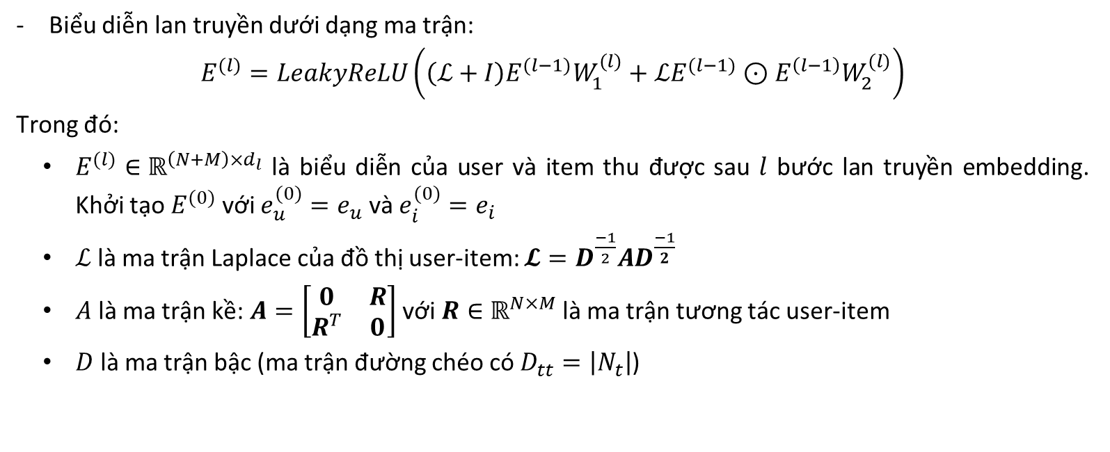
LUẬT LAN TRUYỀN DƯỚI DẠNG MA TRẬN
Biểu diễn lan truyền dưới dạng ma trận:
$$E^{(l)}=LeakyReLU\left(\left(ℒ+I\right)E^{(l−1)}W_{1}^{(l)}+ℒE^{(l−1)}⊙E^{\left(l−1\right)}W_{2}^{(l)}\right)$$
Trong đó:
$E^{(l)}∈ℝ^{\left(N+M\right)×d_{l}}$ là biểu diễn của user và item thu được sau $l$ bước lan truyền embedding. Khởi tạo $E^{(0)}$ với $e_{u}^{(0)}=e_{u}$ và $e_{i}^{(0)}=e_{i}$
$ℒ$ là ma trận Laplace của đồ thị user-item: $𝓛=D^{\frac{−1}{2}}AD^{\frac{−1}{2}}$
$A$ là ma trận kề: $A=\left[\begin{matrix}0 & R \\ R^{T} & 0\end{matrix}\right]$ với $R∈ℝ^{N×M}$ là ma trận tương tác user-item
$D$ là ma trận bậc (ma trận đường chéo có $D_{tt}=\left|N_{t}\right|$)
Notes:
Vì sao ma trận kề A lại biểu diễn thế này?

Slide 15
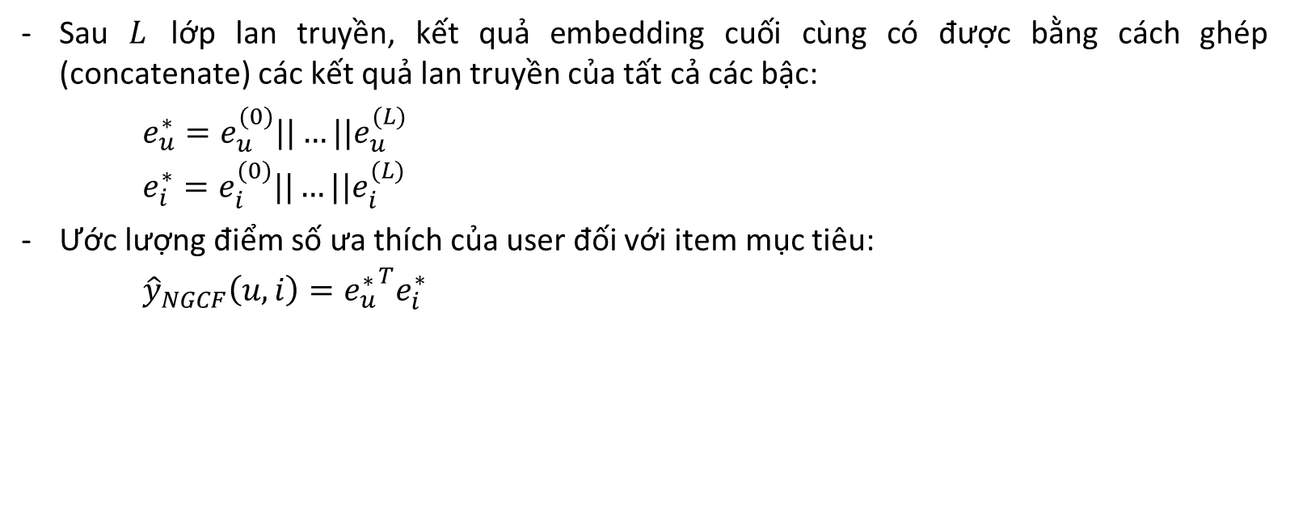
MODEL PREDICTION
Sau $L$ lớp lan truyền, kết quả embedding cuối cùng có được bằng cách ghép (concatenate) các kết quả lan truyền của tất cả các bậc:
$e_{u}^{∗}=e_{u}^{(0)}||…||e_{u}^{(L)}$
$$e_{i}^{∗}=e_{i}^{(0)}||…||e_{i}^{(L)}$$
Ước lượng điểm số ưa thích của user đối với item mục tiêu:
$${\hat{y}}_{NGCF}\left(u,i\right)={e_{u}^{∗}}^{T}e_{i}^{∗}$$
Notes:
Concat vì đơn giản, có thể thay concat bằng trung bình trọng số, max pooling, LSTM…
Tính y mũ có thể thay hàm tích vô hướng bằng hàm phức tạp hơn

Slide 16
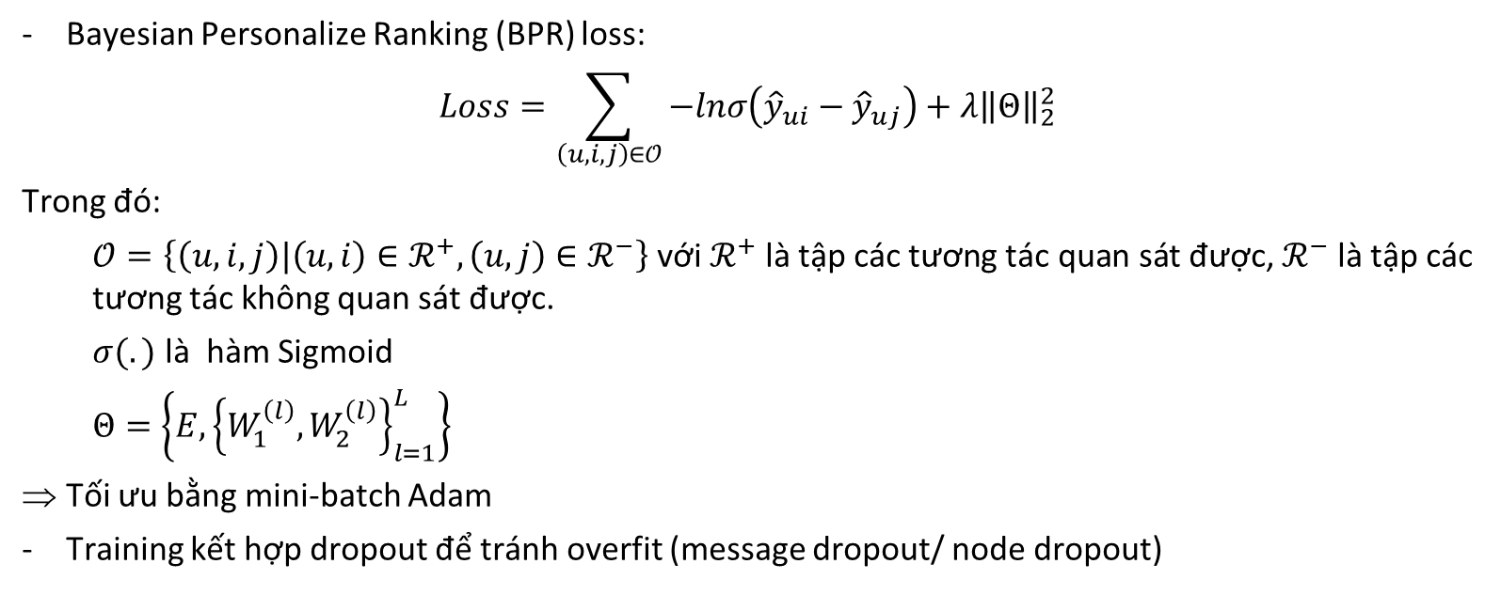
TỐI ƯU BPR LOSS
Bayesian Personalize Ranking (BPR) loss:
$$Loss=\sum_{\left(u,i,j\right)∈𝒪}{−lnσ\left({\hat{y}}_{ui}−{\hat{y}}_{uj}\right)}+λ{\left\|Θ\right\|}_{2}^{2}$$
Trong đó:
$𝒪=\left\{\left(u,i,j\right)|\left(u,i\right)∈ℛ^{+},\left(u,j\right)∈ℛ^{−}\right\}$ với $ℛ^{+}$ là tập các tương tác quan sát được, $ℛ^{−}$ là tập các tương tác không quan sát được.
$σ(.)$ là hàm Sigmoid
$Θ=\left\{E, {\left\{W_{1}^{\left(l\right)}, W_{2}^{\left(l\right)}\right\}}_{l=1}^{L}\right\}$
Tối ưu bằng mini-batch Adam
Training kết hợp dropout để tránh overfit (message dropout/ node dropout)
Notes:
Concat vì đơn giản, có thể thay concat bằng trung bình trọng số, max pooling, LSTM…
Tính y mũ có thể thay hàm tích vô hướng bằng hàm phức tạp hơn

Slide 17
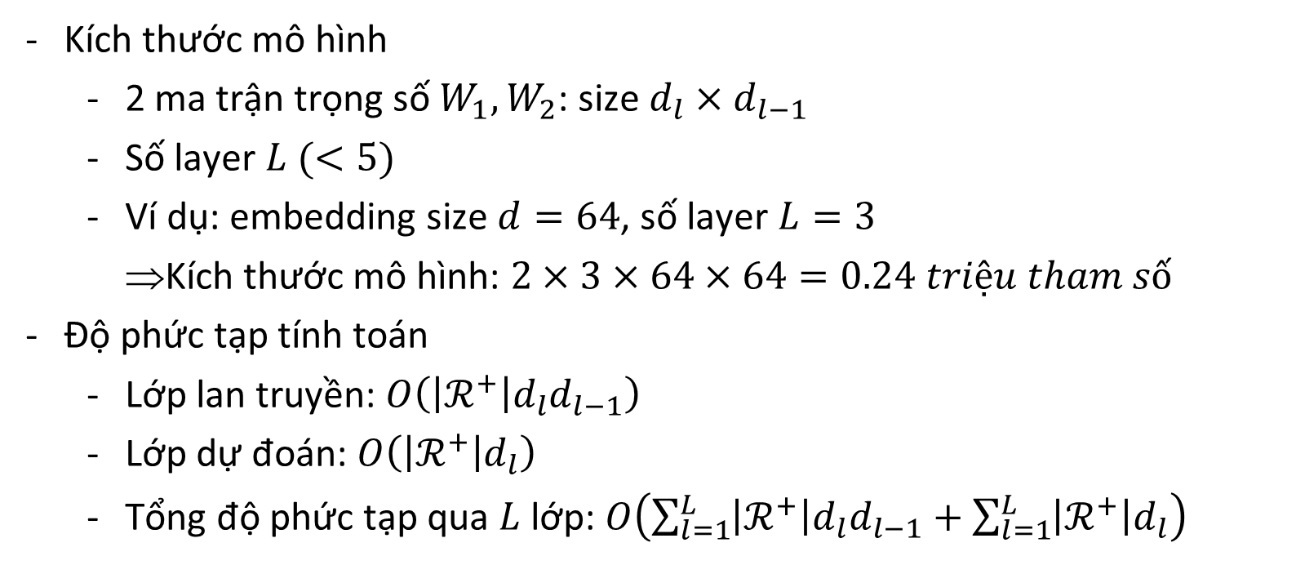
ĐÁNH GIÁ MÔ HÌNH
Kích thước mô hình
2 ma trận trọng số $W_{1}, W_{2}$: size $d_{l}×d_{l−1}$
Số layer $L (<5)$
Ví dụ: embedding size $d=64$, số layer $L=3$
Kích thước mô hình: $2×3×64×64=0.24 triệu tham số$
Độ phức tạp tính toán
Lớp lan truyền: $O\left(\left|ℛ^{+}\right|d_{l}d_{l−1}\right)$
Lớp dự đoán: $O\left(\left|ℛ^{+}\right|d_{l}\right)$
Tổng độ phức tạp qua $L$ lớp: $O\left(\sum_{l=1}^{L}{\left|ℛ^{+}\right|d_{l}d_{l−1}}+\sum_{l=1}^{L}{\left|ℛ^{+}\right|d_{l}}\right)$
Notes:
Concat vì đơn giản, có thể thay concat bằng trung bình trọng số, max pooling, LSTM…
Tính y mũ có thể thay hàm tích vô hướng bằng hàm phức tạp hơn

Slide 18
III. THỰC NGHIỆM

Slide 19

1. DỮ LIỆU
Gowalla là website mạng xã hội dựa trên địa điểm, người dùng chia sẻ địa điểm của họ bằng việc check-in.
Tập Gowalla: dữ liệu thông tin địa điểm người dùng chia sẻ khi check in. Chỉ lấy user, item có ít nhất 10 tương tác.
Trong tập train là 810128 tương tác, và tập test là 217242 tương tác
Gowalla dataset
Users | 29.858
Items | 40.981
Interactions | 1.027.370
Density | 0,00084

Slide 20
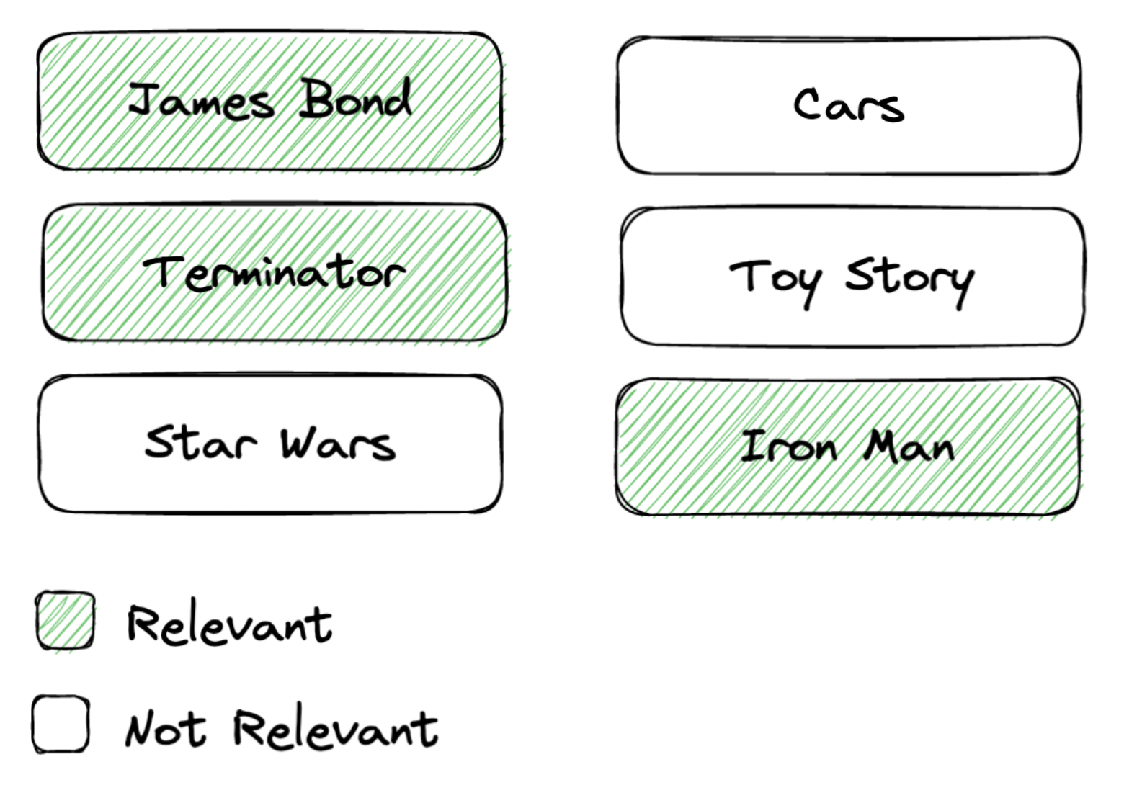
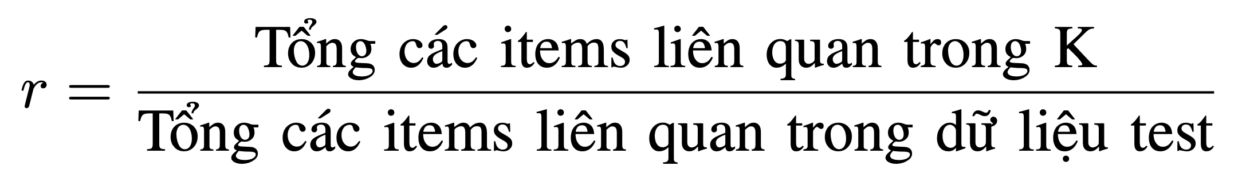
2. ĐỘ ĐO ĐÁNH GIÁ
Recall@K:
K là top K gợi ý items đứng đầu.
Recall@K đo (số lượng gợi ý items chính xác trong K) trên (tổng số lượng items có liên quan trong toàn bộ tập dữ liệu).

Slide 21
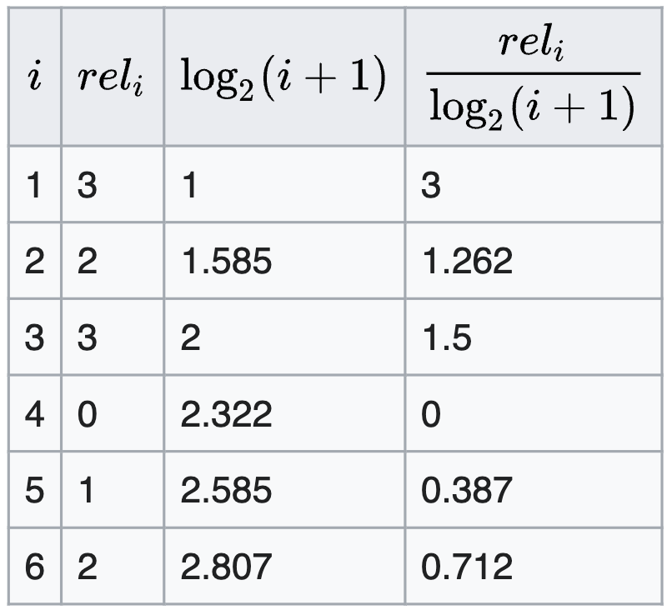
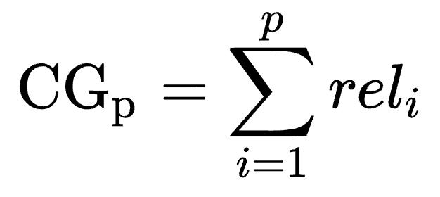
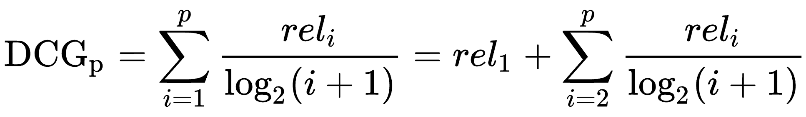
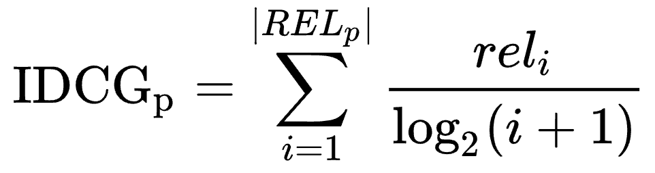
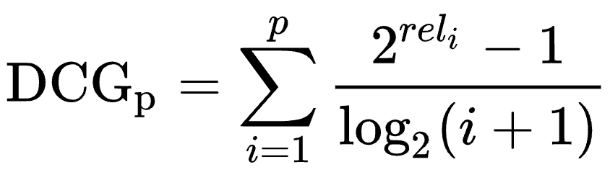
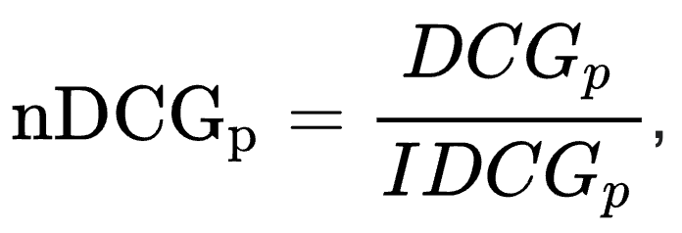
2. ĐỘ ĐO ĐÁNH GIÁ
Ndcg@K3 (Normalized Discounted Cumulative Gain)

Slide 22
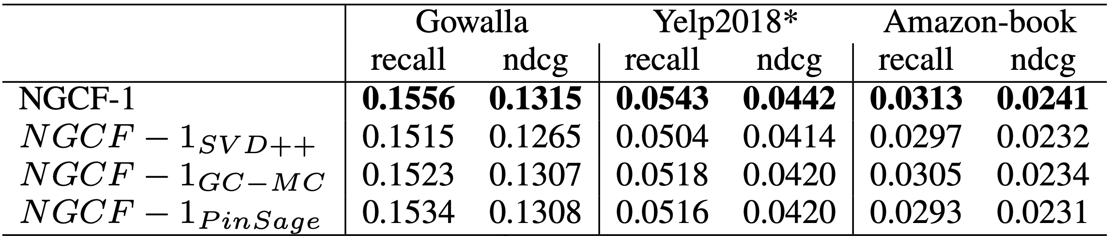
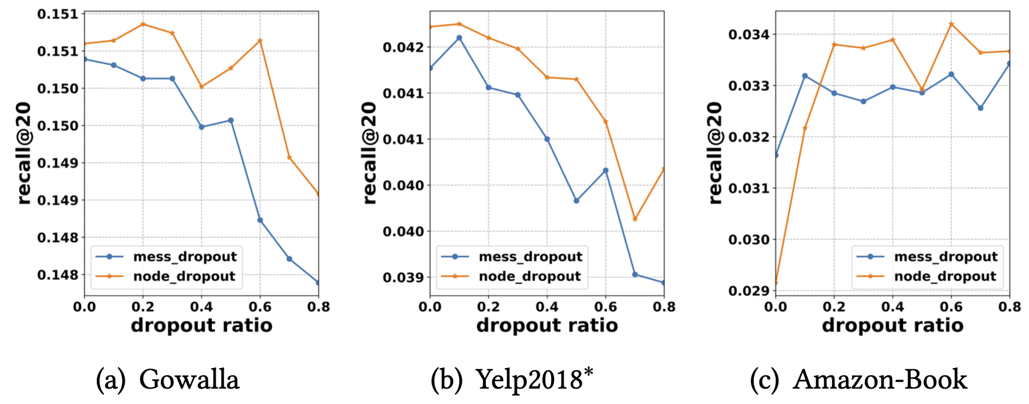
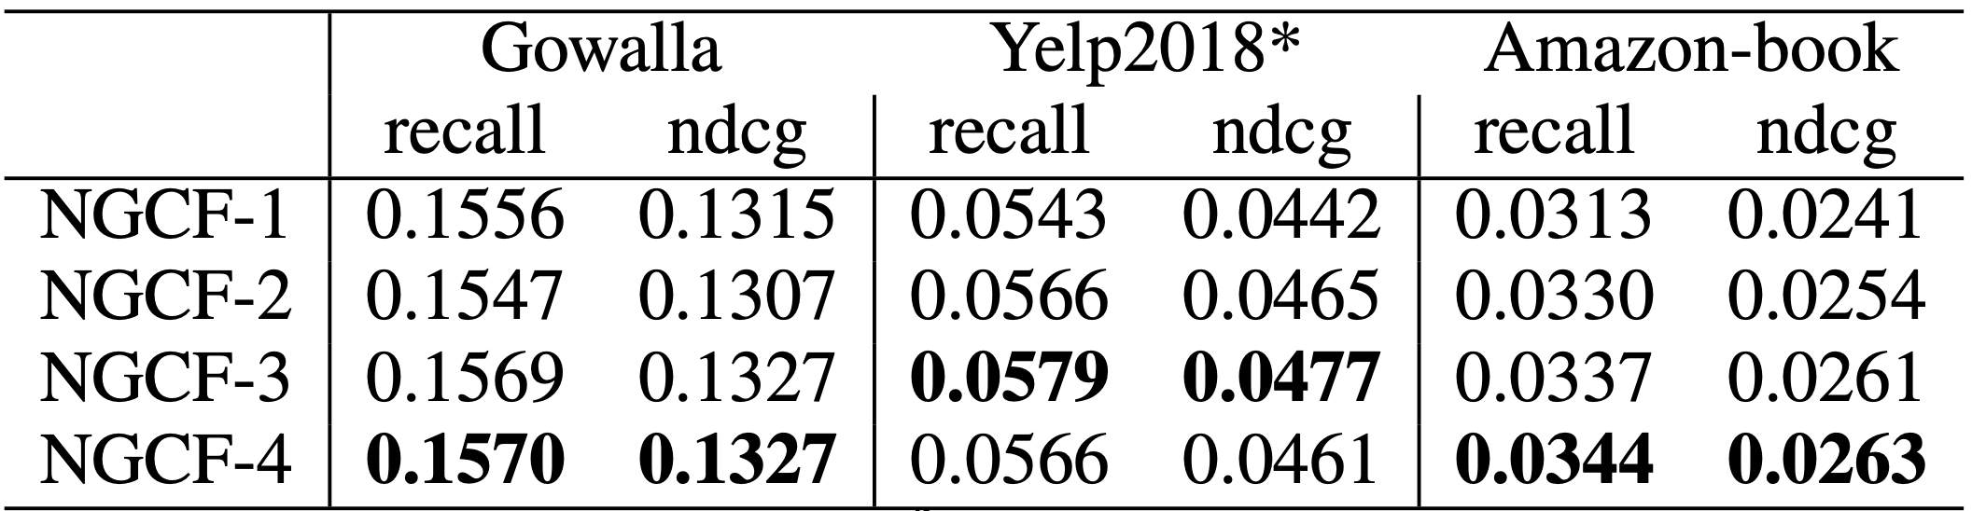
3. NGHIÊN CỨU VỀ NGCF
Tác động của cơ chế lan truyền embedding
Tác động của số lớp
Ảnh hưởng của dropout

Slide 23
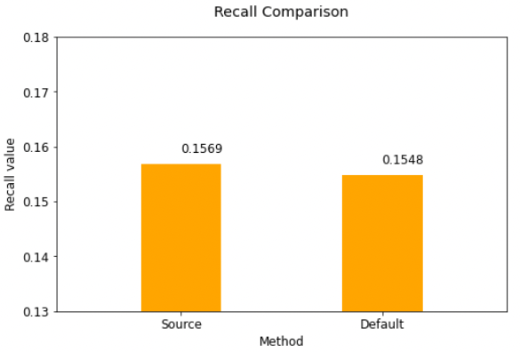
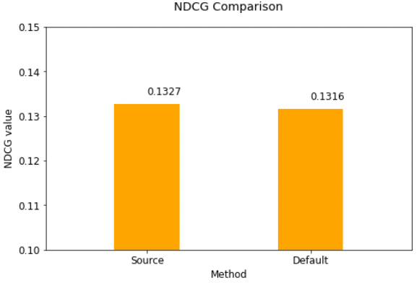
4.1. TÁI HIỆN LẠI KẾT QUẢ CỦA BÀI BÁO VỚI THIẾT LẬP GỐC

Slide 24
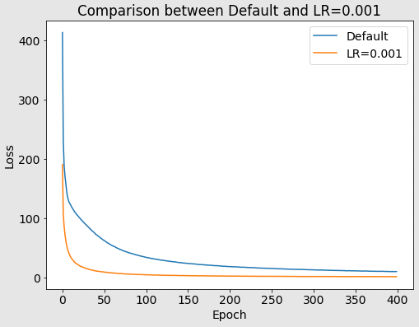
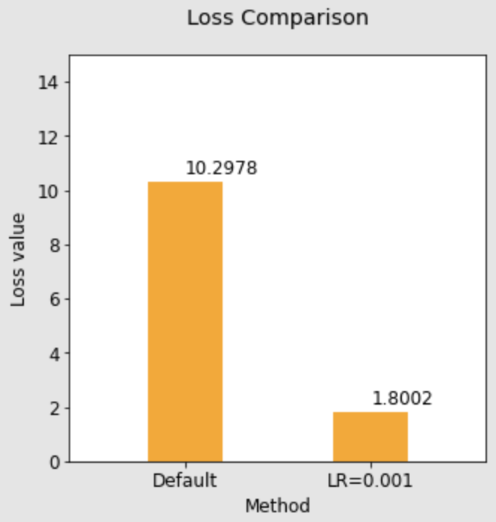
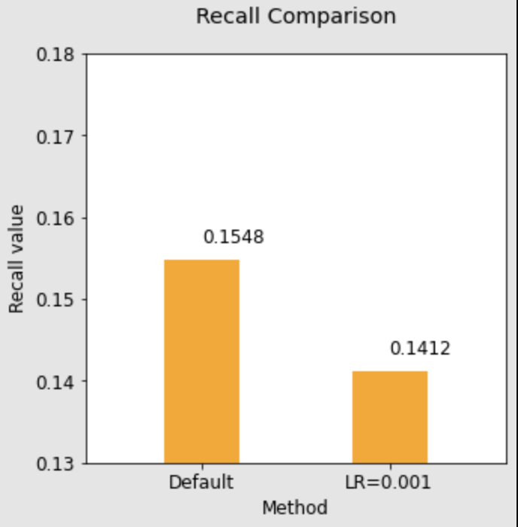
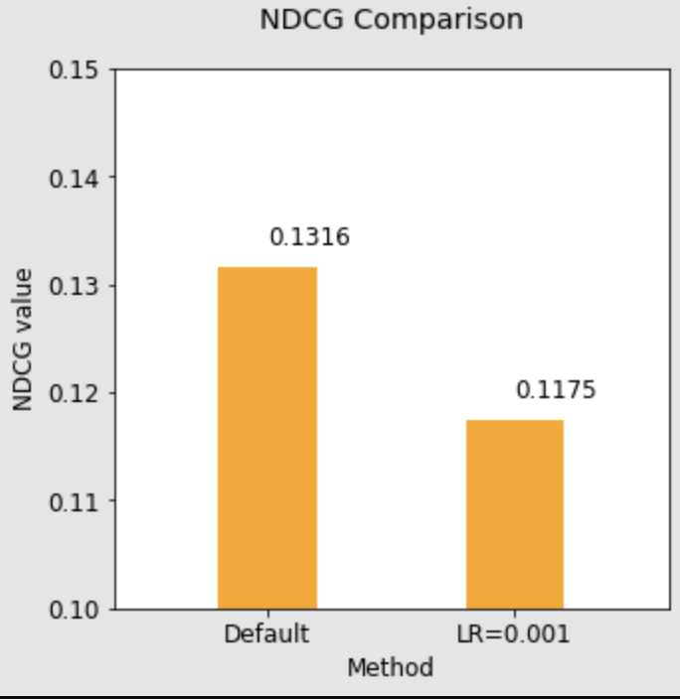
4.2. THAY ĐỔI LEARNING RATE
Thay đổi learning rate từ 0.0001 thành 0.001

Slide 25
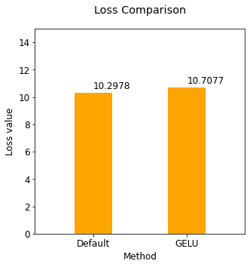
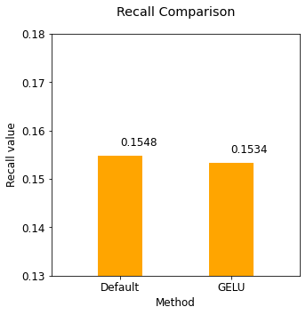
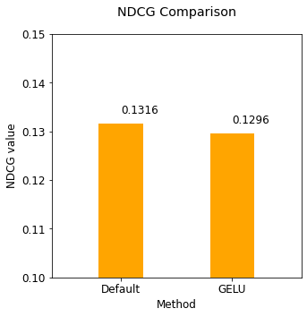
4.3. THAY ĐỔI ACTIVATION FUNCTION
Thay hàm Leaky ReLU bằng hàm GELU
GELU là một activation function phổ biến, hay được sử dụng với các mô hình ngôn ngữ

Slide 26
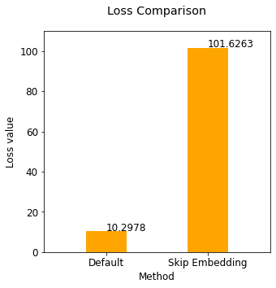
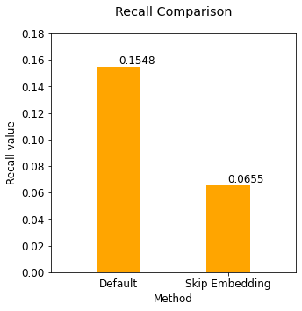
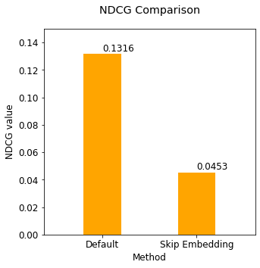
4.4. LOẠI BỎ EMBEDDING CỦA USER & ITEM KHỎI BƯỚC CONCAT CUỐI
Giảm dư thừa, trùng lặp thông tin bằng cách loại bỏ embedding của user & item ở bước concat cuối
Mục đích để giảm overfit.

Slide 27
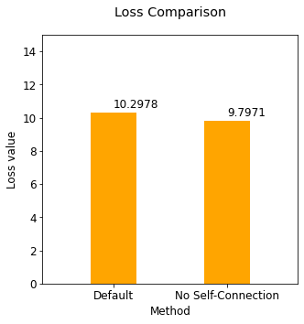
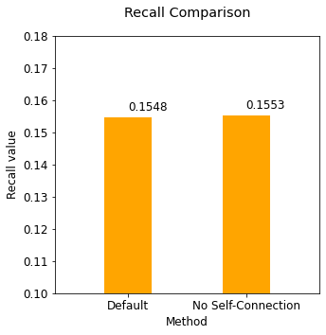
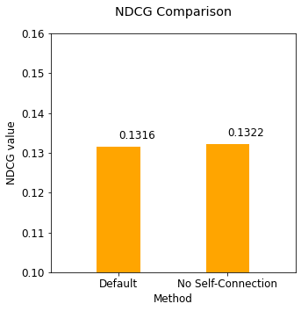
4.5. LOẠI BỎ SELF-CONNECTION CỦA USER & ITEM KHỎI TỔNG HỢP THÔNG ĐIỆP
Giảm dư thừa, trùng lặp thông tin bằng cách loại bỏ embedding của user & item ở bước concat cuối
Mục đích để giảm overfit.

Slide 28
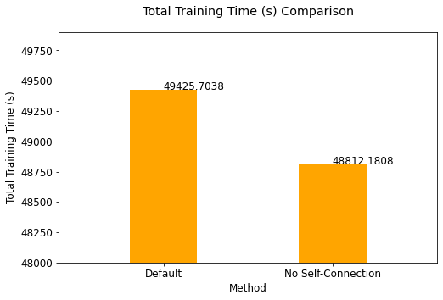
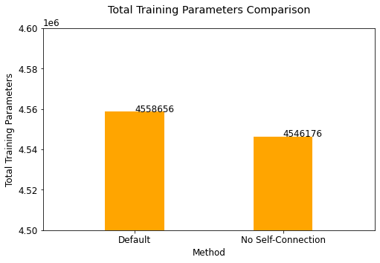
4.6. LOẠI BỎ SELF-CONNECTION CỦA USER & ITEM KHỎI TỔNG HỢP THÔNG ĐIỆP
Giảm dư thừa, trùng lặp thông tin bằng cách loại bỏ embedding của user & item ở bước concat cuối
Mục đích để giảm overfit.
Giảm được 12,5K params và hơn 600 giây training cho 400 epochs

Slide 29
IV. KẾT LUẬN & ĐỀ XUẤT

Slide 30
1. KẾT LUẬN
Framework NGCF đã tận dụng tốt các kết nối bậc cao trong đồ thị tích hợp user-item.
Lớp lan truyền embedding biểu diễn thêm thông tin tương tác giữa user-item giúp cải thiện độ chính xác.
2. ĐỀ XUẤT
Loại bỏ self-connection ở mỗi layer.
Thử nghiệm với cơ chế attention cho các kết nối.

Slide 31
XIN CẢM ƠN!
daothithuhong_sdh21@hus.edu.vn
vuminhhung_sdh21@hus.edu.vn

